Slide 1
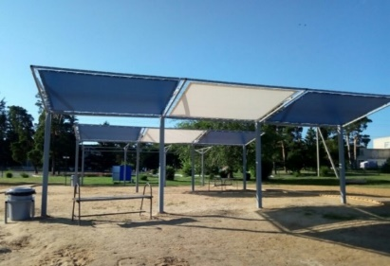
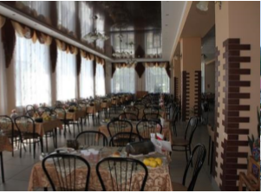
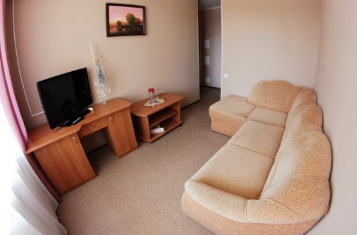
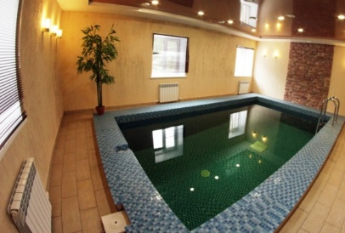
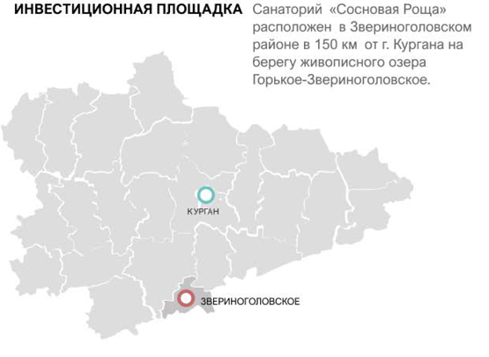
СОЗДАНИЕ ОЗДОРОВИТЕЛЬНОГО КОМПЛЕКСА НА БАЗЕ САНАТОРИЯ «СОСНОВАЯ РОЩА»
ИНВЕСТИЦИОННОЕ ПРЕДЛОЖЕНИЕ
Объем инвестиций
125,0 млн. руб.
Срок окупаемости
5 лет
Суть проекта – Организация оздоровительного комплекса
Координаты
инвестиционной площадки
Курганская область, Звериноголовский район, в 150 км от г. Кургана
ЭКОНОМИЧЕСКИЕ ПРЕДПОСЫЛКИ
Объем туристического потока в среднем составляет более 150 тыс. человека в год.
К 2025 году планируется увеличение туристического потока свыше 30 %.
среднеминерализованные, среднесульфидные, высокозольные сапропелевые грязи с минерализацией 30 г/л ;
рапа озера (сульфатно-хлоридного магниево-натриевого типа с минерализацией 18,35 г/л) богата микроэлементами: бром, йод, бор, железо, калий, кальций, хлор;
минерализация грязевого раствора 21 г/л.
ХАРАКТЕРИСТИКА ОЗ. МЕДВЕЖЬЕ
ГОСУДАРСТВЕННАЯ ПОДДЕРЖКА
ИНФРАСТРУКТУРА:
три жилых корпуса на 526 койко-мест;
столовая, кафе;
лечебный корпус;
библиотека;
спортивные игровые площадки;
баня-сауна;
косметологический кабинет;
оборудованный пляж;
тренажерный зал.
Предоставление земельного участка в аренду без проведения торгов в целях реализации масштабных инвестиционных проектов с последующим правом выкупа;
льготное кредитование до 5 млн.руб. под 0,1% годовых.
Грантовая поддержка до 50% затрат на приобретение инвентаря и строительство объектов туризма
Поручительства по банковским кредитам, 50 % от суммы кредита, но не более 17,5 млн. руб.;
Субсидирование лизинга оборудования до 15%
Возмещение 50% затрат на создание инфраструктуры (в рамках реализации Постановлений Правительства РФ от 19.10.20 г. № 1704 и от 15.03.16 № 194).

Slide 2
СОЗДАНИЕ ОЗДОРОВИТЕЛЬНОГО КОМПЛЕКСА НА БАЗЕ САНАТОРИЯ «СОСНОВАЯ РОЩА»
СВОДНАЯ ИНФОРМАЦИЯ К ИНВЕСТИЦИОННОМУ ПРЕДЛОЖЕНИЮ
Административный корпус год постройки – 1973 этажность - 2 площадь – 873,7 кв.м. материал стен - кирпич В административном корпусе расположены служба приема и размещения, гостиница, администрация, бухгалтерия, касса коммунальных платежей | Жилой корпус №1 год постройки – 1973 этажность - 3 этажа площадь – 2545,6 кв.м. материал стен - кирпич В корпусе расположен СОЛКД (санаторно-оздоровительный лагерь круглогодичного действия) на 200 мест | Жилой корпус №2 год постройки – 1973 капитальный ремонт левого крыла – 2005 этажность -3 площадь – 2547,2 кв.м. материал стен - кирпич В корпусе 44 жилых номера: 1 – 2-м 2-к «люкс» 6 - 2-м 2-к «стандарт» 13 - 2-м 1-к «стандарт» 3 - 4-м 3-к «стандарт» 17 - 2-м 2-к «эконом» 4 - 1-м 1-к «эконом»
Жилой корпус №3 год постройки – 1973 этажность - 5 площадь – 3840 кв.м. материал стен - кирпич В корпусе 127 жилых номеров: 32 - 1-м 1-к «эконом» 90 - 2-м 1-к «эконом» 2 - 2-м 2-к «стандарт» 3 - 2-м 2-к «люкс» | Столовая год постройки – 1973 капитальный ремонт обеденного зала и фойе – 2010 этажность -2 площадь – 2044,9 кв.м. материал стен - кирпич 3 зала: Зал стандартного меню – 240 мест Зал заказного меню – 42 места Зал детского меню – 120 мест 2 этаж – кафе | Лечебный корпус год постройки – 1973 капитальный ремонт - 2004, 2006, 2014 этажность – 2/3 площадь –3923,7 кв.м. материал стен – кирпич, блоки ж/б Сауна год постройки – 1987 капитальный ремонт - 2012 этажность -1 площадь –185,9 кв.м. материал стен – блоки ж/б
Площадь ЗУ | 16 га 45:05:011201:343
Категория земель | земли населенных пунктов
Вид разрешенного использования | для оздоровительной деятельности.
Инженерная инфраструктура: | 4 скважины в 11 км от санатория год постройки – 1981, 1987, 1988 Глубина – 85м., 87м. Очистные сооружения год постройки – 1973 этажность - 2 площадь – 755,3 кв.м. материал стен - кирпич 2 КНС (канализационно-насосные станции) Система пожарной сигнализации " Чайка", 00-001609 Территория огорожена забором

